Slide 1
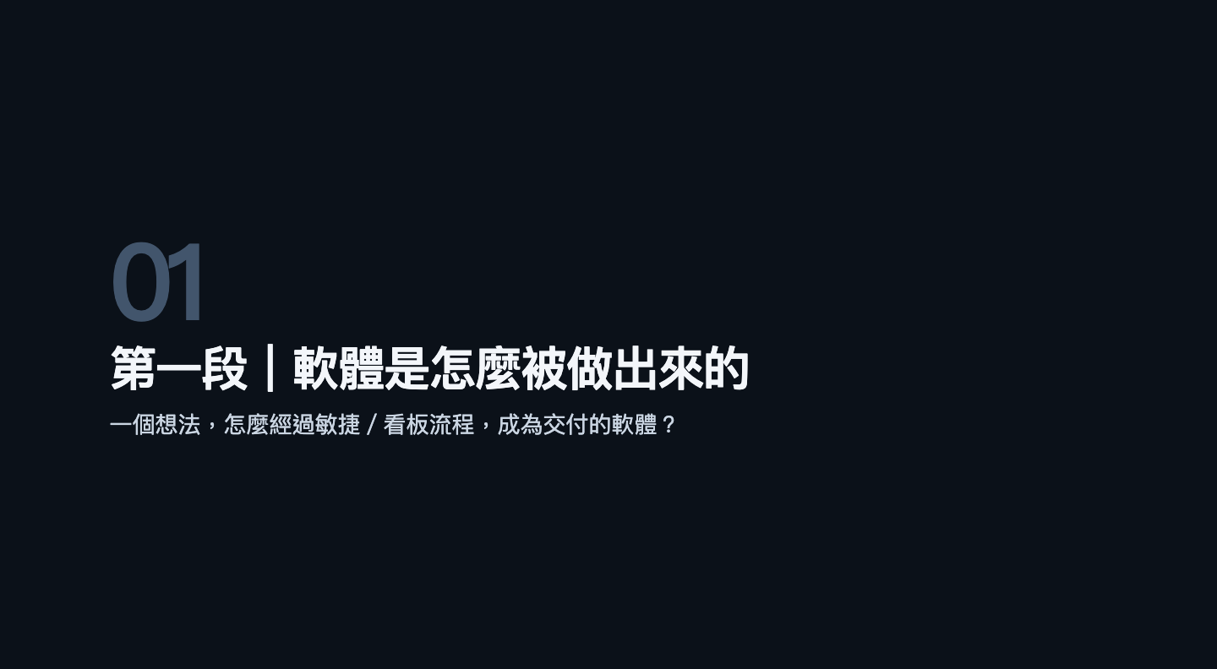
Notes:
Agent 101｜v7｜第 1 頁
此 PPTX 以圖片保留網頁投影片版面；動畫、逐步揭露與按鈕須使用網頁版本。

Slide 2
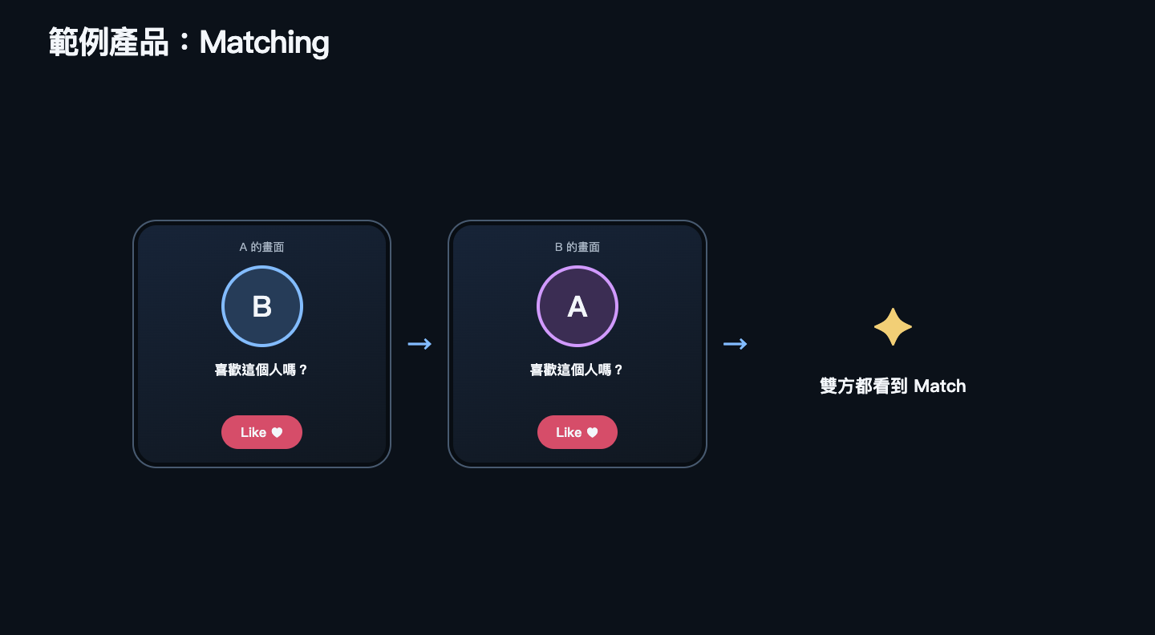
Notes:
Agent 101｜v7｜第 2 頁
此 PPTX 以圖片保留網頁投影片版面；動畫、逐步揭露與按鈕須使用網頁版本。

Slide 3
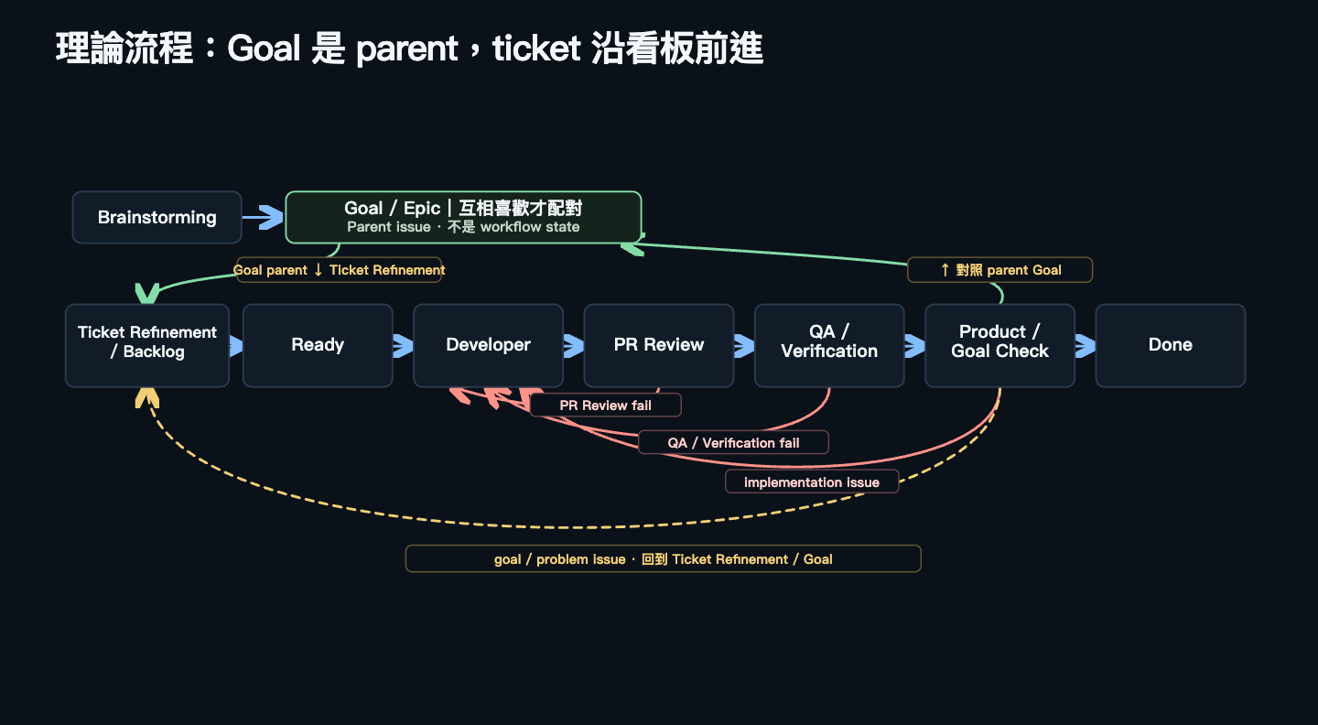
Notes:
Agent 101｜v7｜第 3 頁
此 PPTX 以圖片保留網頁投影片版面；動畫、逐步揭露與按鈕須使用網頁版本。

Slide 4
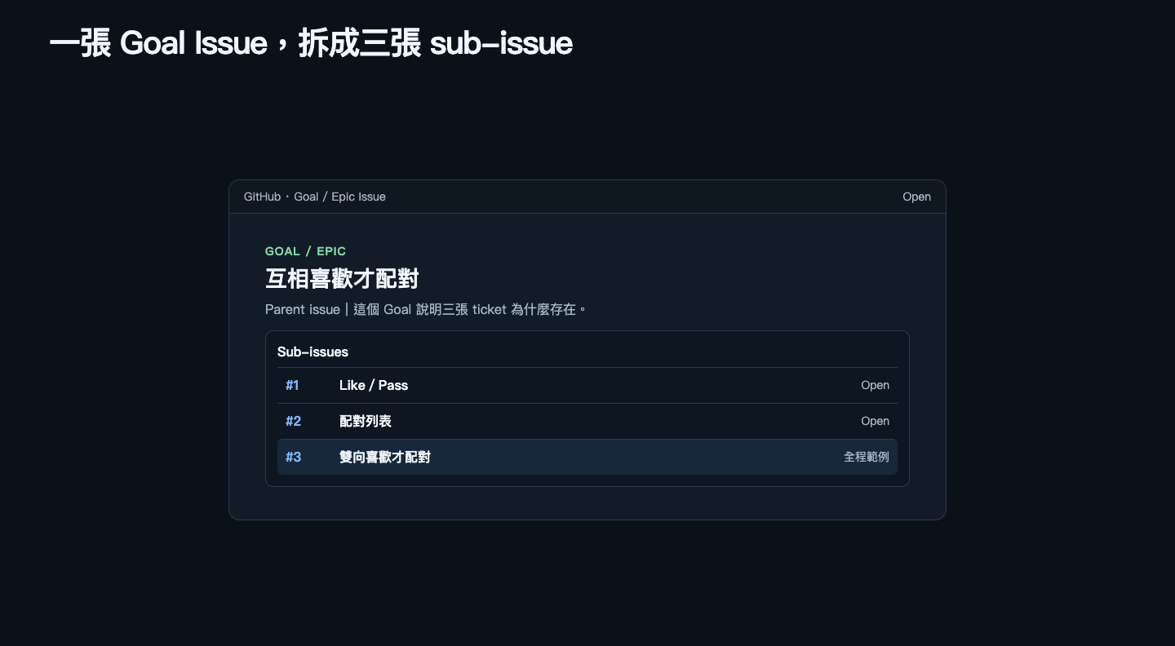
Notes:
Agent 101｜v7｜第 4 頁
此 PPTX 以圖片保留網頁投影片版面；動畫、逐步揭露與按鈕須使用網頁版本。

Slide 5
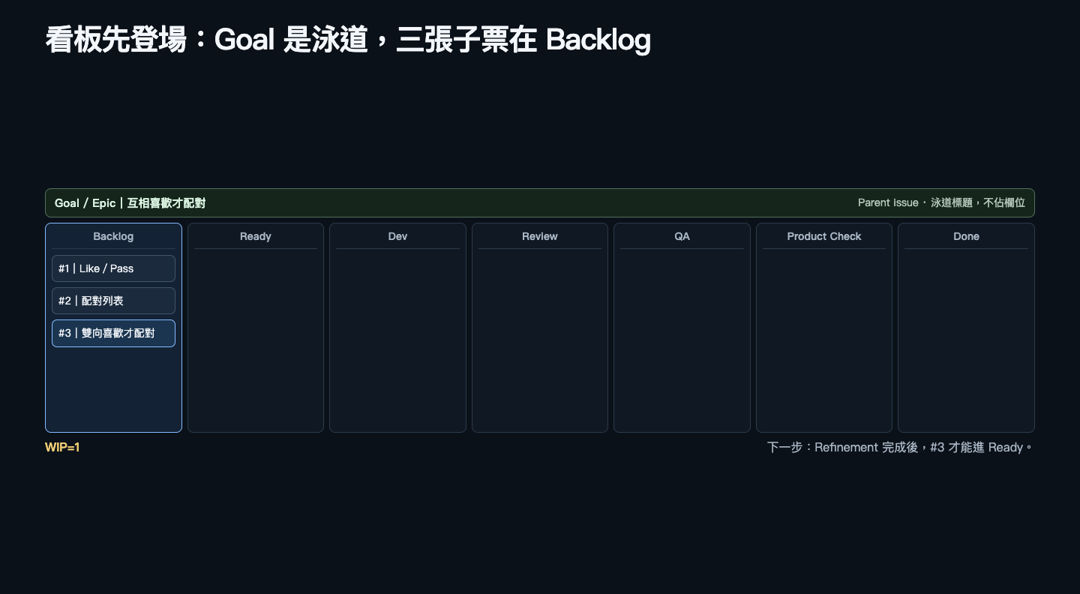
Notes:
Agent 101｜v7｜第 5 頁
此 PPTX 以圖片保留網頁投影片版面；動畫、逐步揭露與按鈕須使用網頁版本。

Slide 6
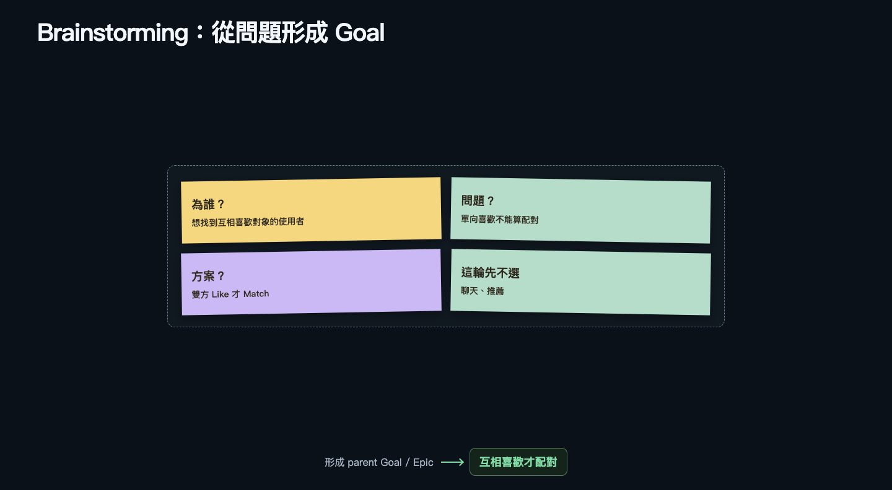
Notes:
Agent 101｜v7｜第 6 頁
此 PPTX 以圖片保留網頁投影片版面；動畫、逐步揭露與按鈕須使用網頁版本。

Slide 7
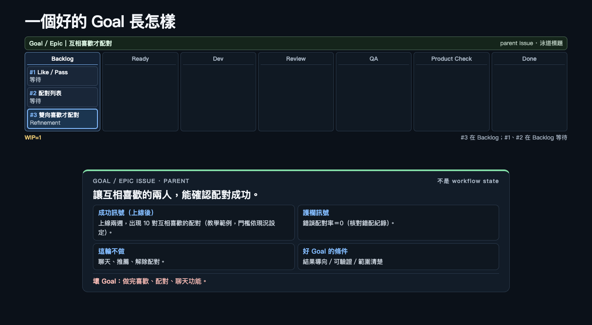
Notes:
Agent 101｜v7｜第 7 頁
此 PPTX 以圖片保留網頁投影片版面；動畫、逐步揭露與按鈕須使用網頁版本。

Slide 8
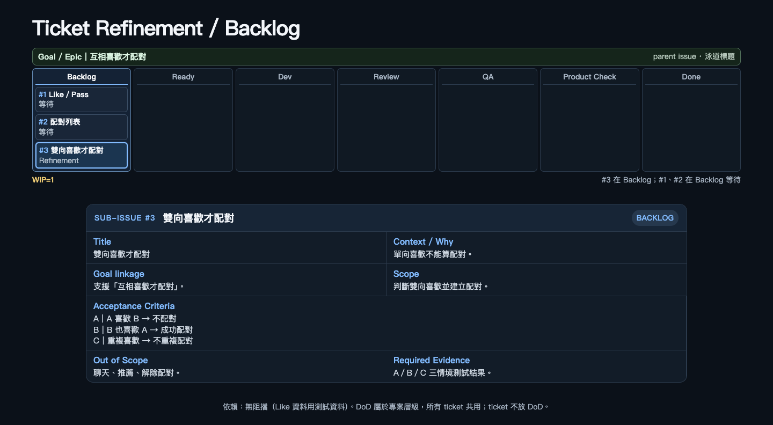
Notes:
Agent 101｜v7｜第 8 頁
此 PPTX 以圖片保留網頁投影片版面；動畫、逐步揭露與按鈕須使用網頁版本。

Slide 9
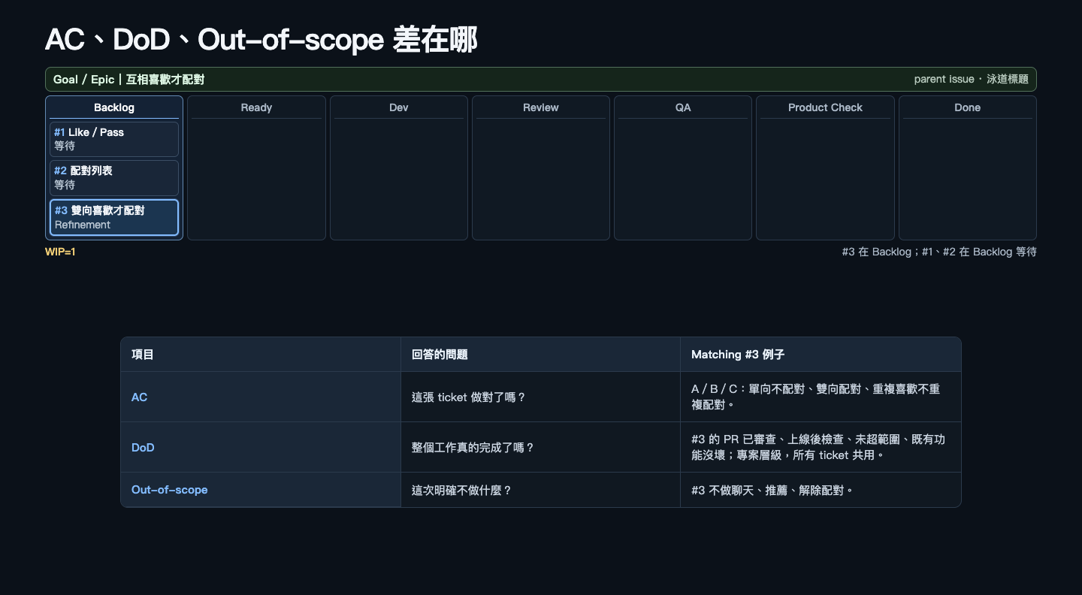
Notes:
Agent 101｜v7｜第 9 頁
此 PPTX 以圖片保留網頁投影片版面；動畫、逐步揭露與按鈕須使用網頁版本。

Slide 10
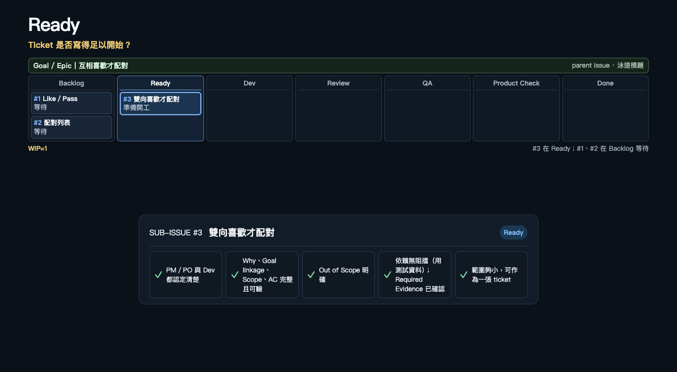
Notes:
Agent 101｜v7｜第 10 頁
此 PPTX 以圖片保留網頁投影片版面；動畫、逐步揭露與按鈕須使用網頁版本。

Slide 11
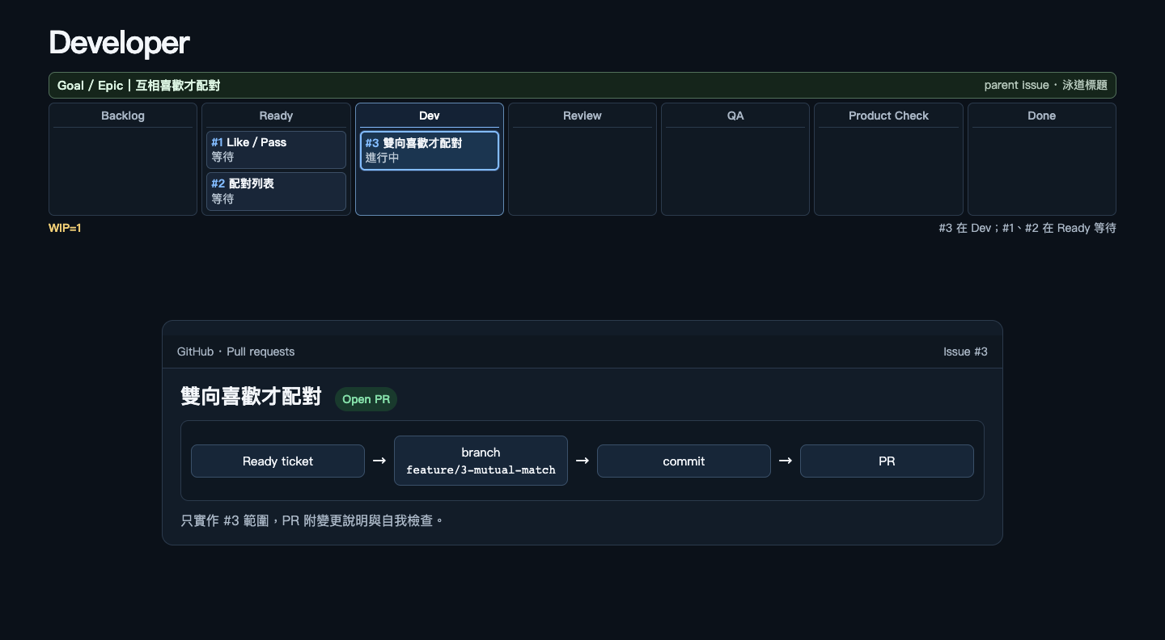
Notes:
Agent 101｜v7｜第 11 頁
此 PPTX 以圖片保留網頁投影片版面；動畫、逐步揭露與按鈕須使用網頁版本。

Slide 12
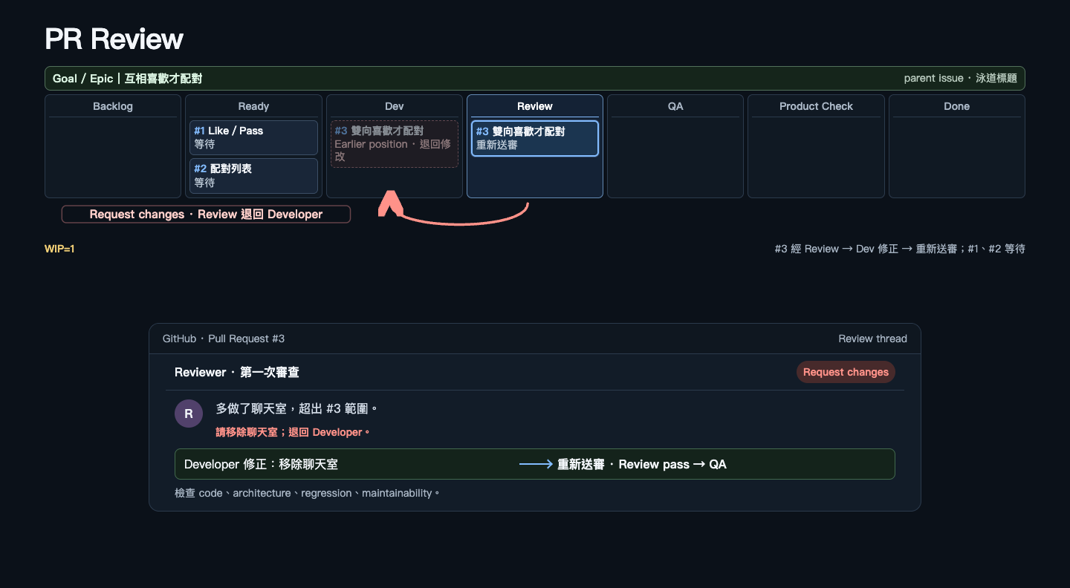
Notes:
Agent 101｜v7｜第 12 頁
此 PPTX 以圖片保留網頁投影片版面；動畫、逐步揭露與按鈕須使用網頁版本。

Slide 13
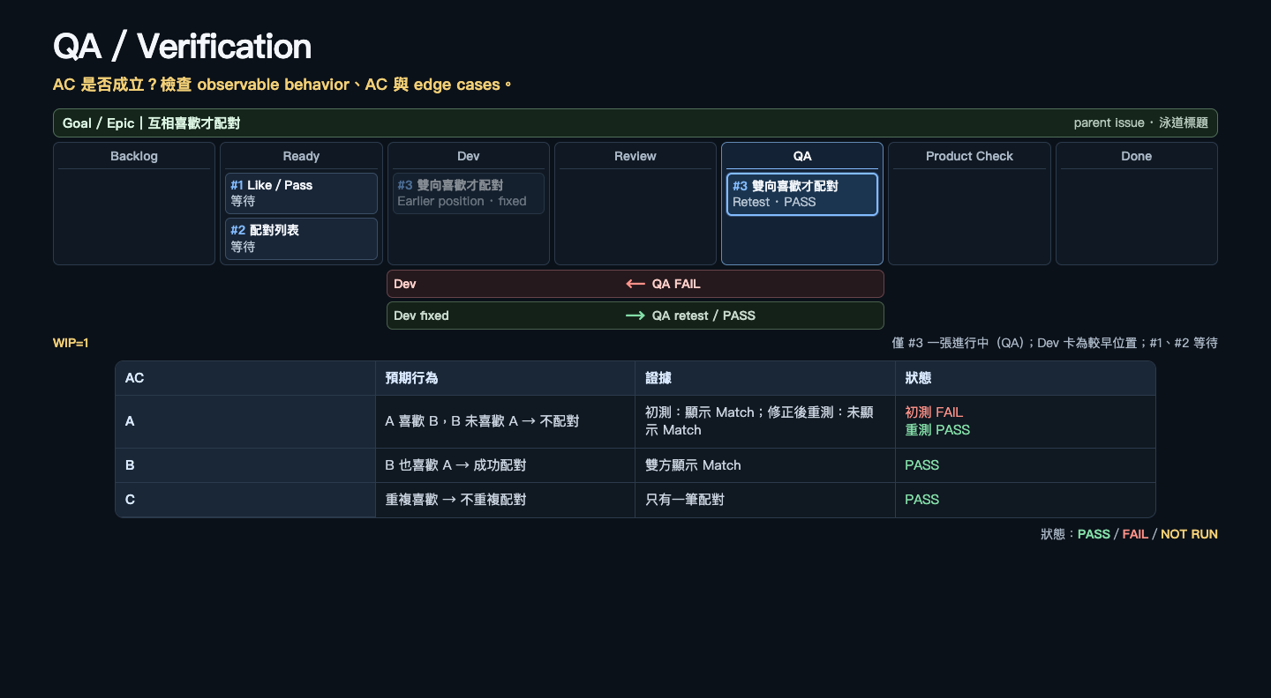
Notes:
Agent 101｜v7｜第 13 頁
此 PPTX 以圖片保留網頁投影片版面；動畫、逐步揭露與按鈕須使用網頁版本。

Slide 14
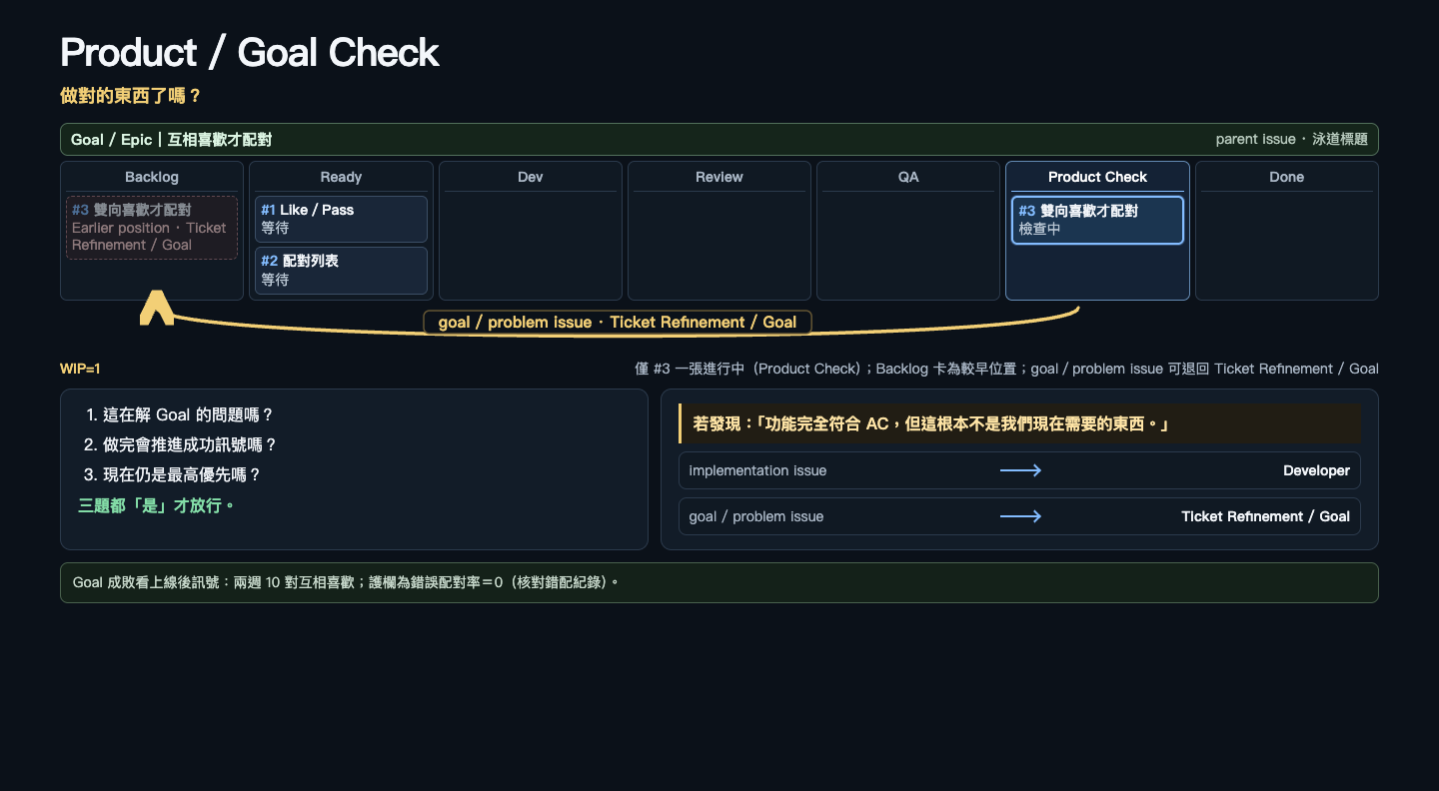
Notes:
Agent 101｜v7｜第 14 頁
此 PPTX 以圖片保留網頁投影片版面；動畫、逐步揭露與按鈕須使用網頁版本。

Slide 15
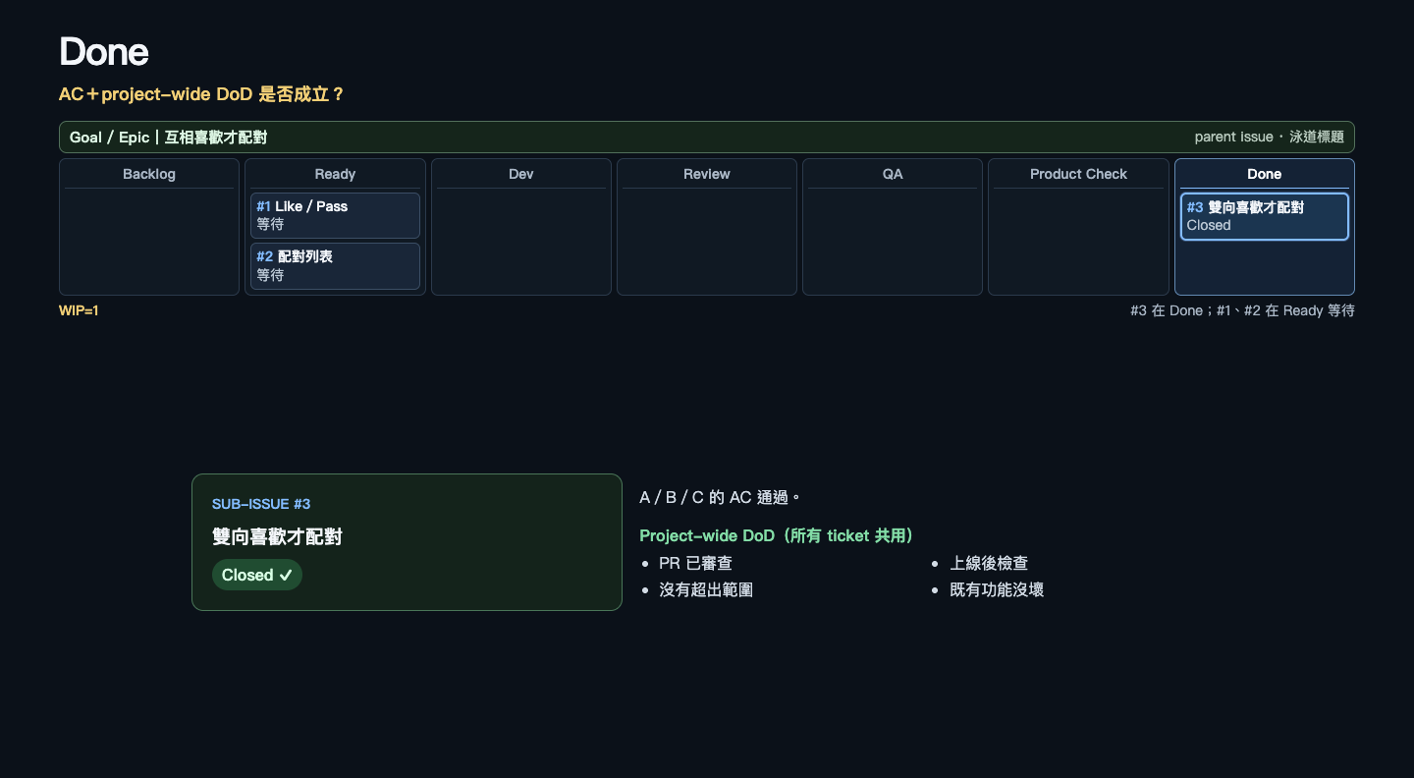
Notes:
Agent 101｜v7｜第 15 頁
此 PPTX 以圖片保留網頁投影片版面；動畫、逐步揭露與按鈕須使用網頁版本。

Slide 16
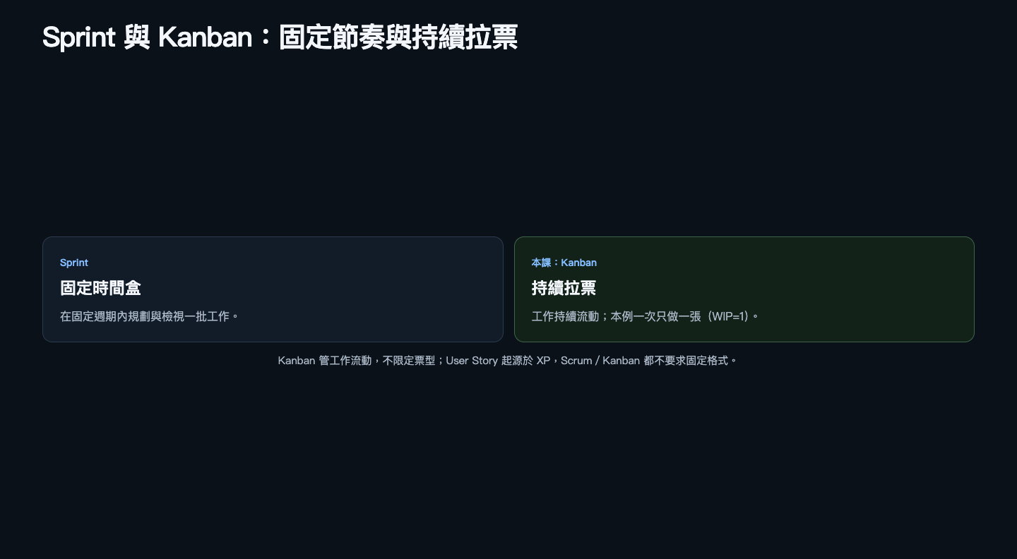
Notes:
Agent 101｜v7｜第 16 頁
此 PPTX 以圖片保留網頁投影片版面；動畫、逐步揭露與按鈕須使用網頁版本。

Slide 17

Notes:
Agent 101｜v7｜第 17 頁
此 PPTX 以圖片保留網頁投影片版面；動畫、逐步揭露與按鈕須使用網頁版本。

Slide 18

Notes:
Agent 101｜v7｜第 18 頁
此 PPTX 以圖片保留網頁投影片版面；動畫、逐步揭露與按鈕須使用網頁版本。

Slide 19
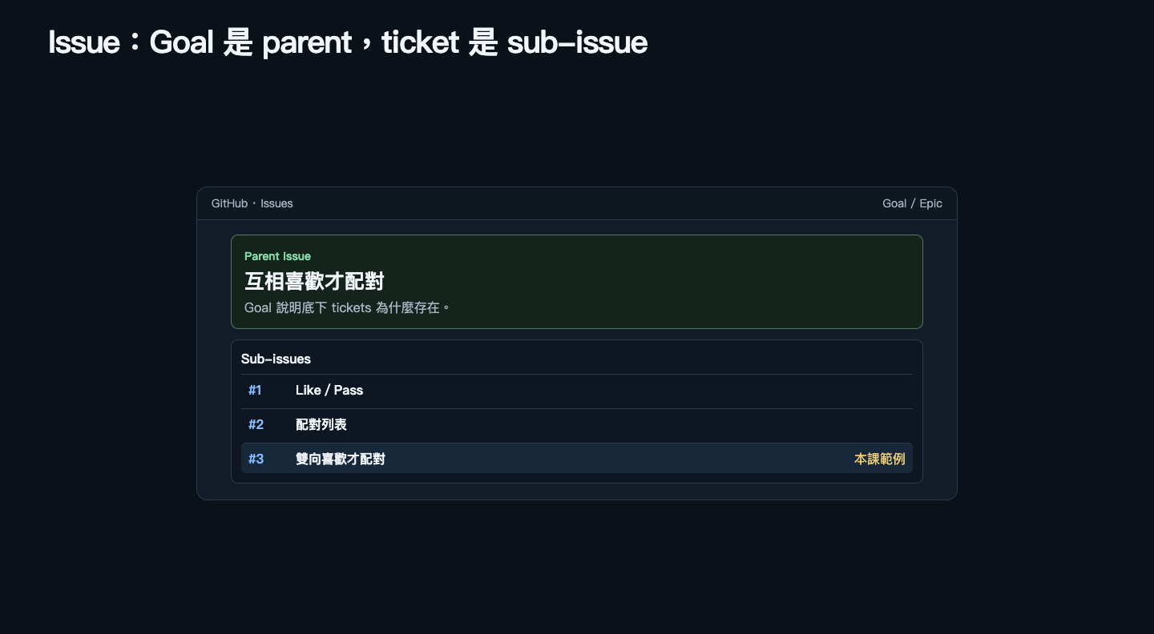
Notes:
Agent 101｜v7｜第 19 頁
此 PPTX 以圖片保留網頁投影片版面；動畫、逐步揭露與按鈕須使用網頁版本。

Slide 20
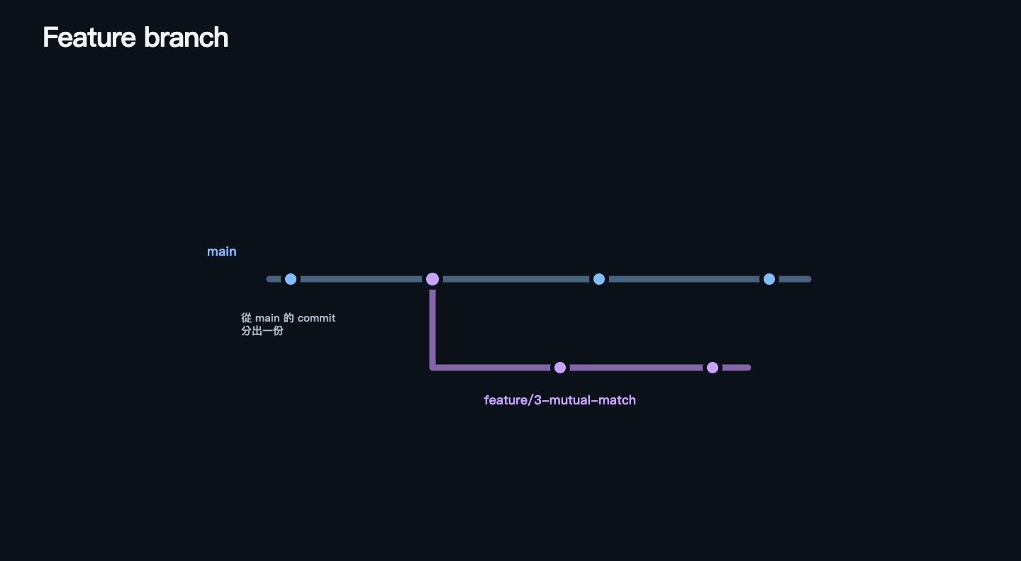
Notes:
Agent 101｜v7｜第 20 頁
此 PPTX 以圖片保留網頁投影片版面；動畫、逐步揭露與按鈕須使用網頁版本。

Slide 21
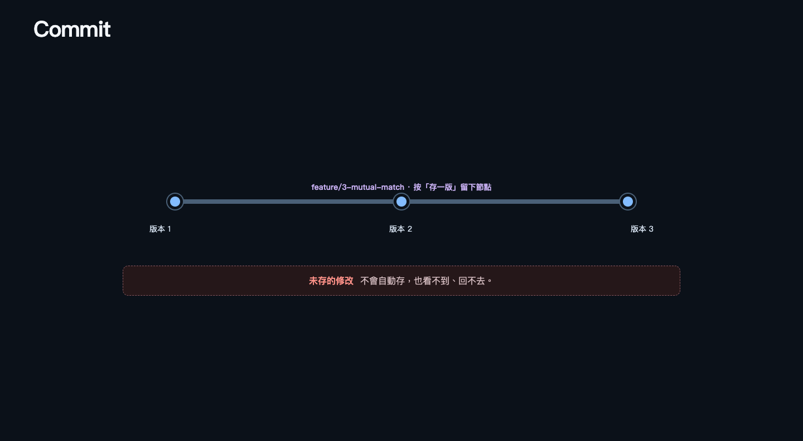
Notes:
Agent 101｜v7｜第 21 頁
此 PPTX 以圖片保留網頁投影片版面；動畫、逐步揭露與按鈕須使用網頁版本。

Slide 22
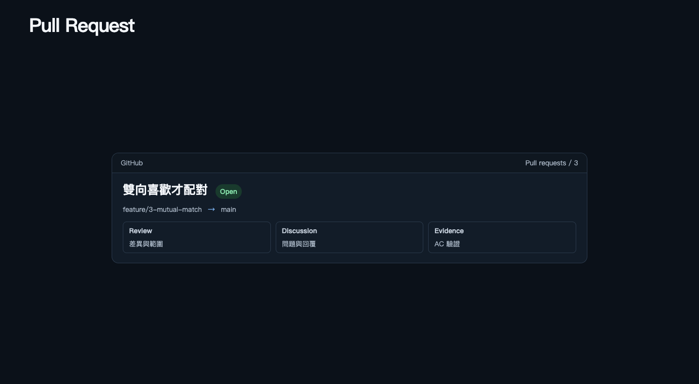
Notes:
Agent 101｜v7｜第 22 頁
此 PPTX 以圖片保留網頁投影片版面；動畫、逐步揭露與按鈕須使用網頁版本。

Slide 23
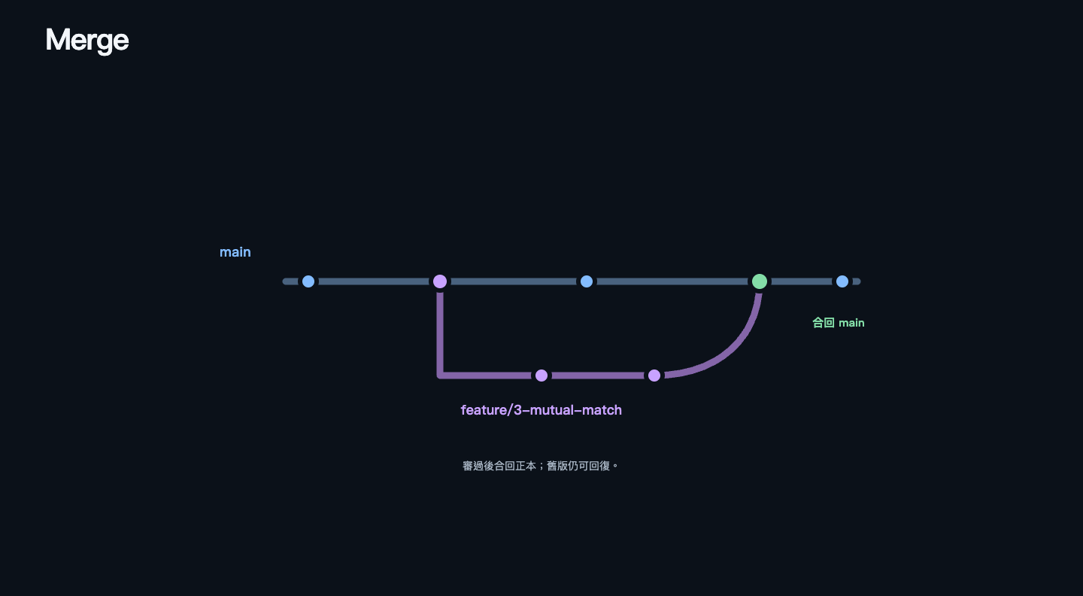
Notes:
Agent 101｜v7｜第 23 頁
此 PPTX 以圖片保留網頁投影片版面；動畫、逐步揭露與按鈕須使用網頁版本。

Slide 24
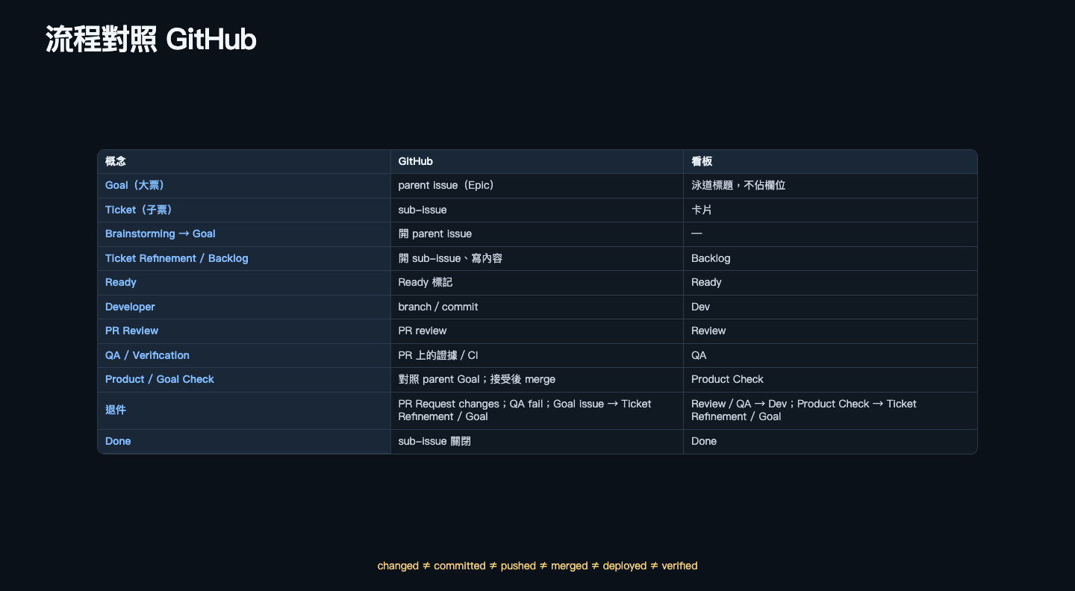
Notes:
Agent 101｜v7｜第 24 頁
此 PPTX 以圖片保留網頁投影片版面；動畫、逐步揭露與按鈕須使用網頁版本。

Slide 25

Notes:
Agent 101｜v7｜第 25 頁
此 PPTX 以圖片保留網頁投影片版面；動畫、逐步揭露與按鈕須使用網頁版本。

Slide 26
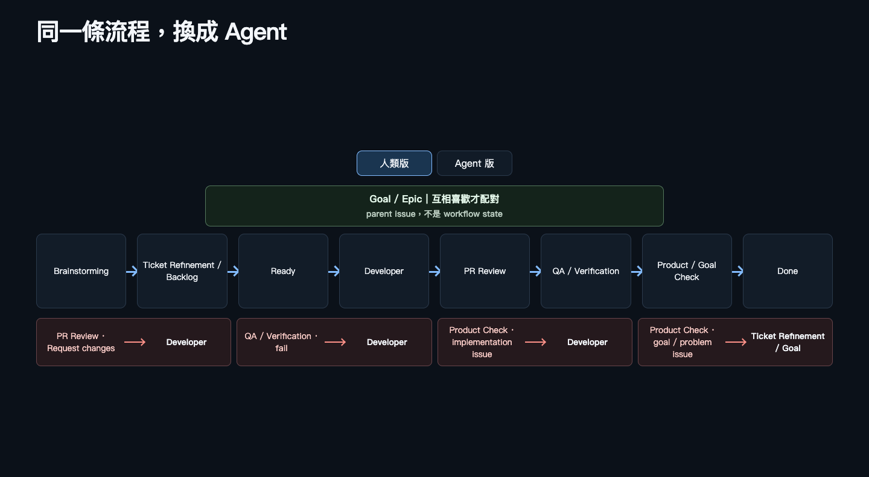
Notes:
Agent 101｜v7｜第 26 頁
此 PPTX 以圖片保留網頁投影片版面；動畫、逐步揭露與按鈕須使用網頁版本。

Slide 27
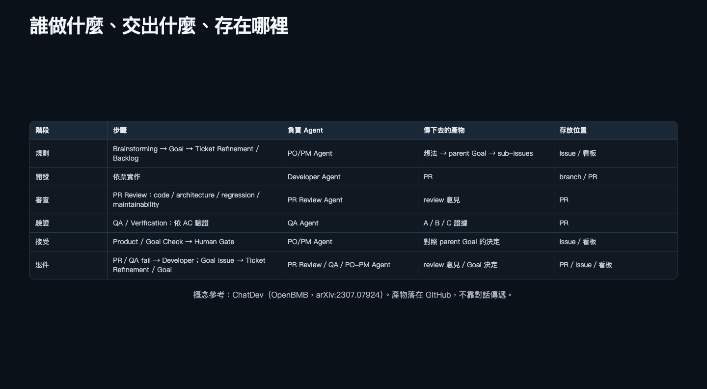
Notes:
Agent 101｜v7｜第 27 頁
此 PPTX 以圖片保留網頁投影片版面；動畫、逐步揭露與按鈕須使用網頁版本。

Slide 28
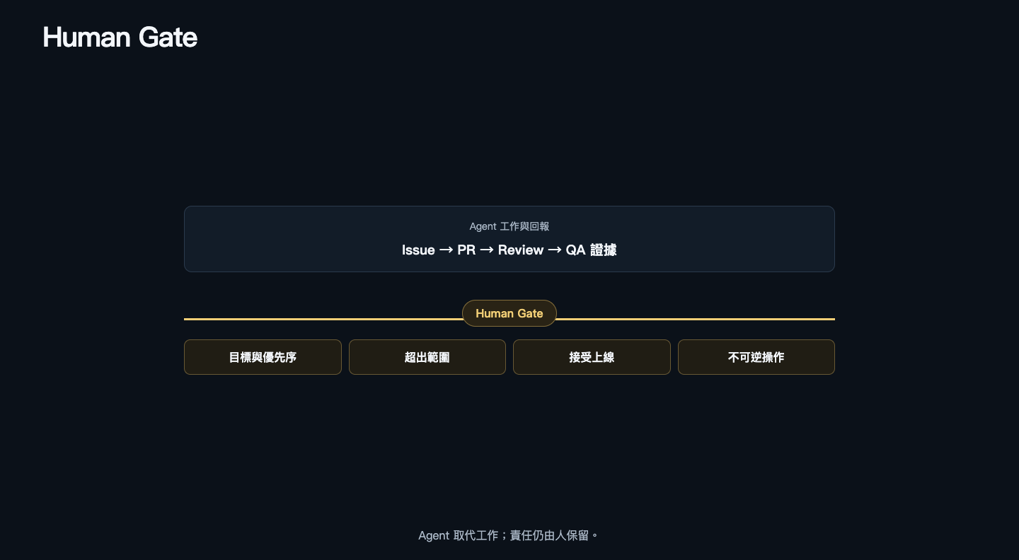
Notes:
Agent 101｜v7｜第 28 頁
此 PPTX 以圖片保留網頁投影片版面；動畫、逐步揭露與按鈕須使用網頁版本。

Slide 29
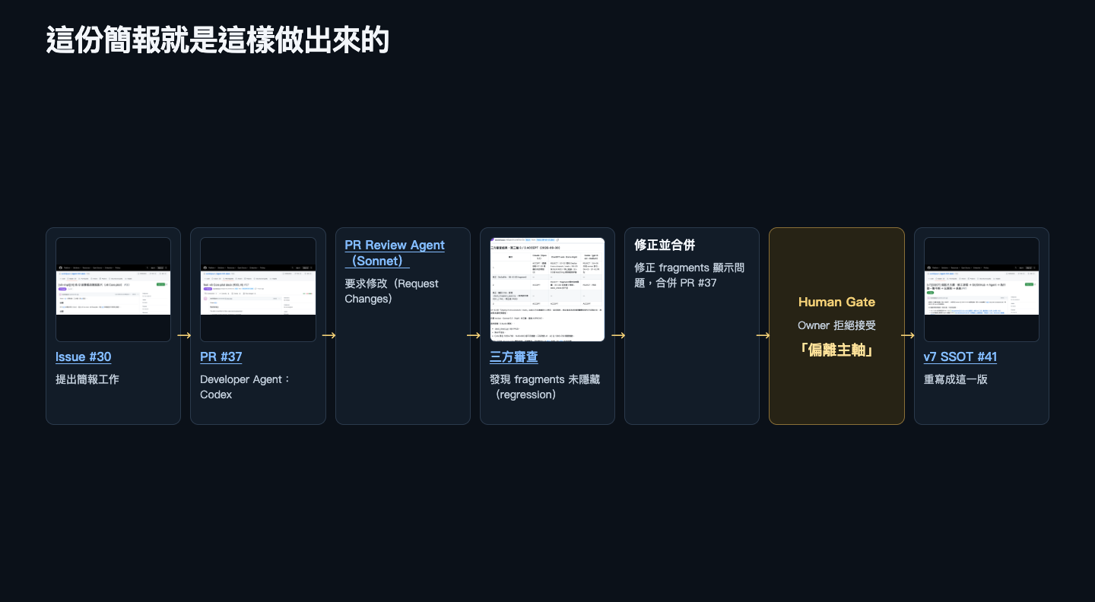
Notes:
Agent 101｜v7｜第 29 頁
此 PPTX 以圖片保留網頁投影片版面；動畫、逐步揭露與按鈕須使用網頁版本。

Slide 30

Notes:
Agent 101｜v7｜第 30 頁
此 PPTX 以圖片保留網頁投影片版面；動畫、逐步揭露與按鈕須使用網頁版本。

Slide 31
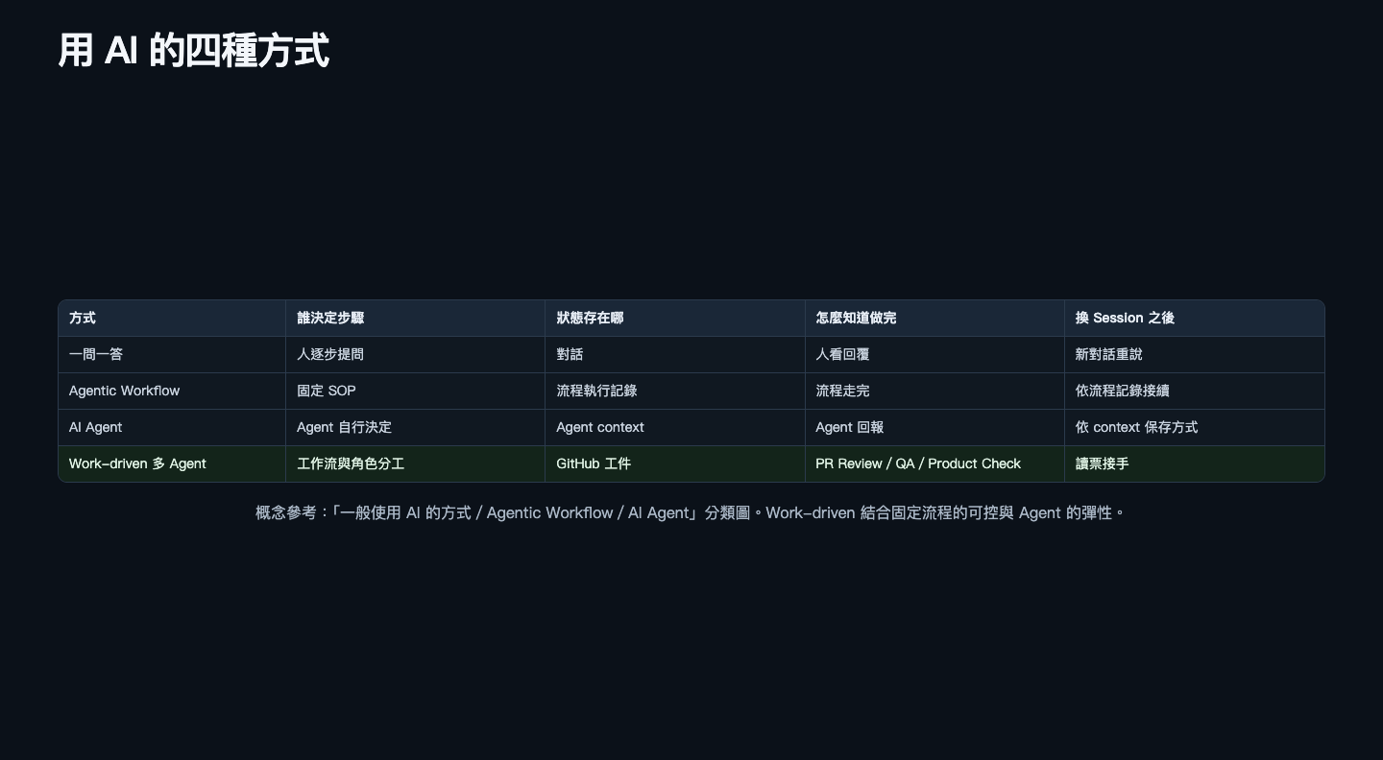
Notes:
Agent 101｜v7｜第 31 頁
此 PPTX 以圖片保留網頁投影片版面；動畫、逐步揭露與按鈕須使用網頁版本。

Slide 32
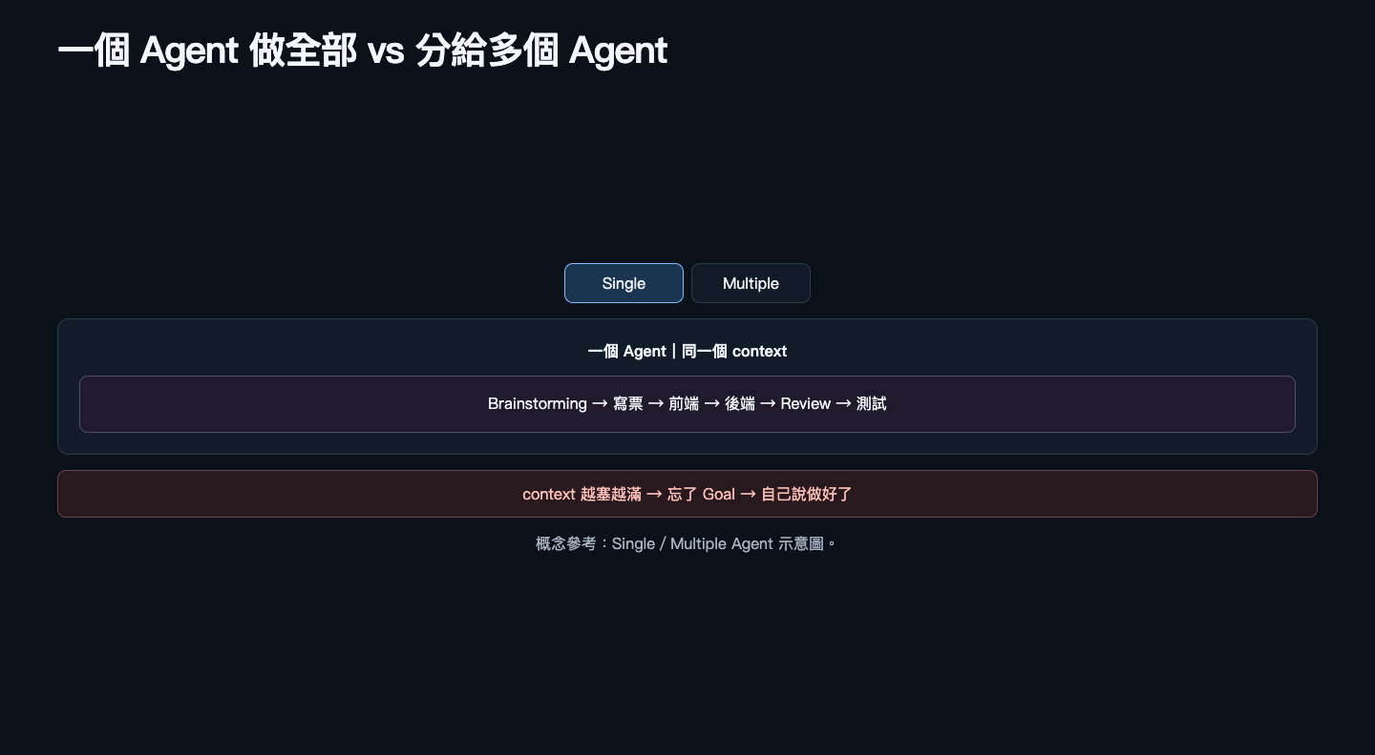
Notes:
Agent 101｜v7｜第 32 頁
此 PPTX 以圖片保留網頁投影片版面；動畫、逐步揭露與按鈕須使用網頁版本。

Slide 33
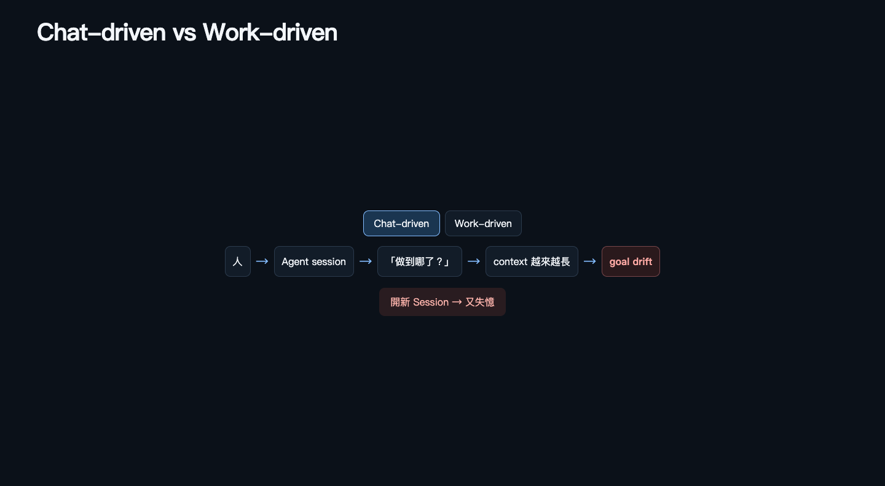
Notes:
Agent 101｜v7｜第 33 頁
此 PPTX 以圖片保留網頁投影片版面；動畫、逐步揭露與按鈕須使用網頁版本。

Slide 34
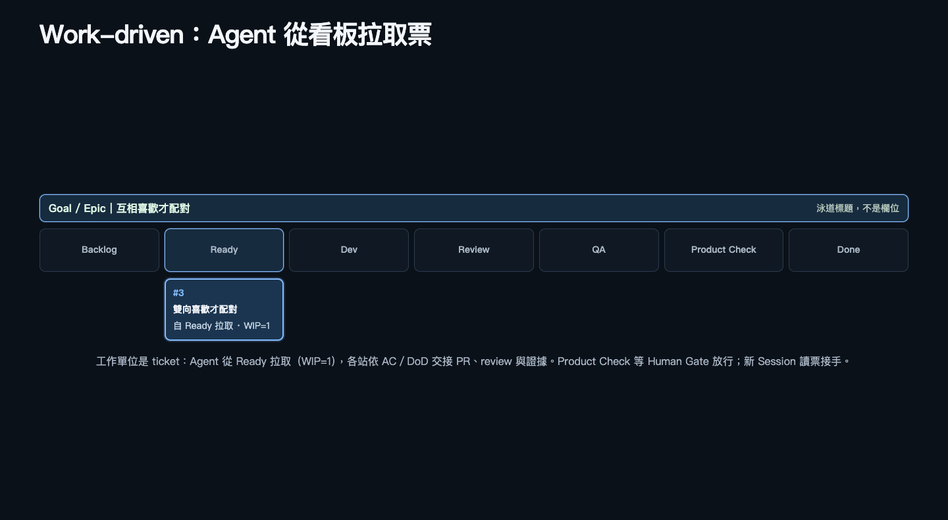
Notes:
Agent 101｜v7｜第 34 頁
此 PPTX 以圖片保留網頁投影片版面；動畫、逐步揭露與按鈕須使用網頁版本。

Slide 35

Notes:
Agent 101｜v7｜第 35 頁
此 PPTX 以圖片保留網頁投影片版面；動畫、逐步揭露與按鈕須使用網頁版本。

Slide 36
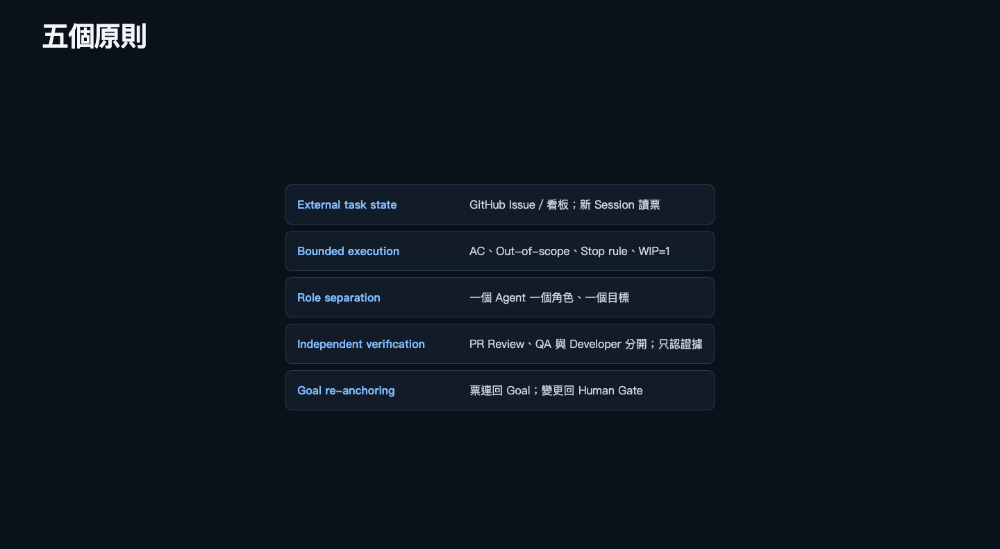
Notes:
Agent 101｜v7｜第 36 頁
此 PPTX 以圖片保留網頁投影片版面；動畫、逐步揭露與按鈕須使用網頁版本。

Slide 37
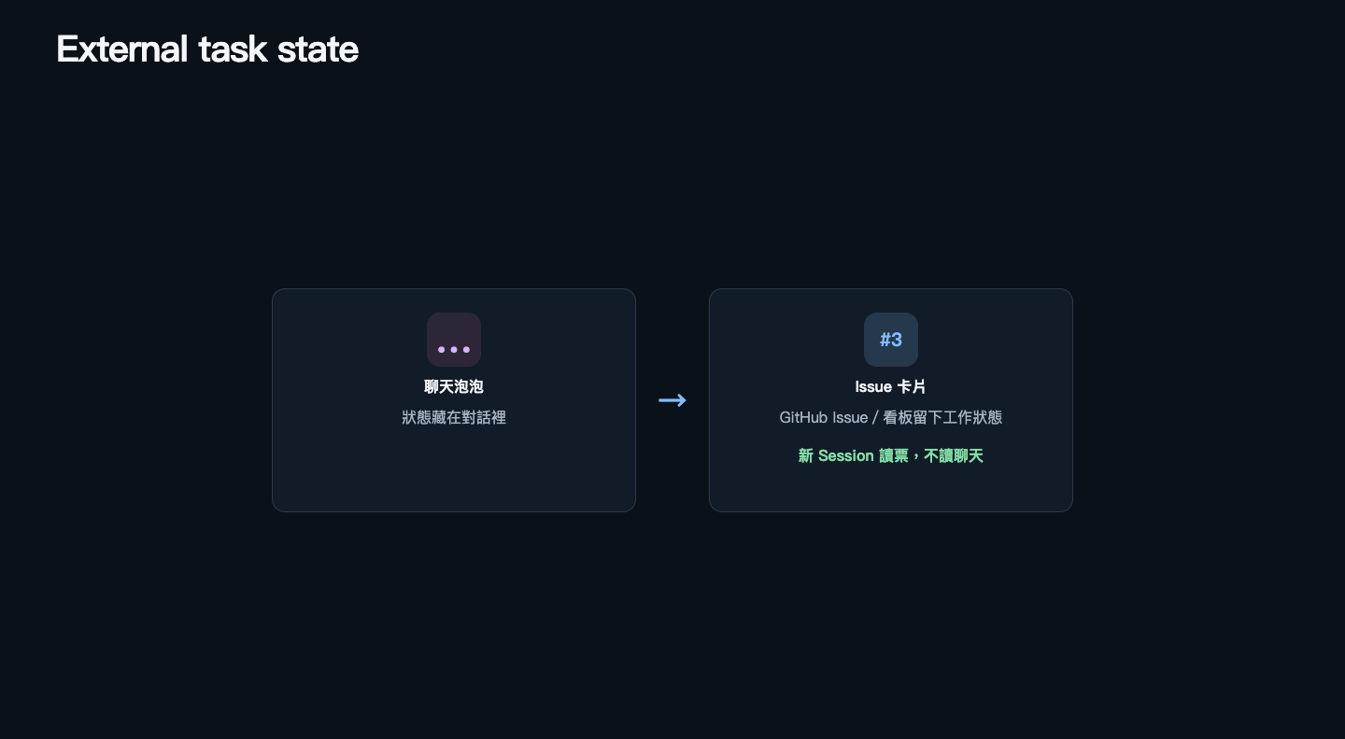
Notes:
Agent 101｜v7｜第 37 頁
此 PPTX 以圖片保留網頁投影片版面；動畫、逐步揭露與按鈕須使用網頁版本。

Slide 38
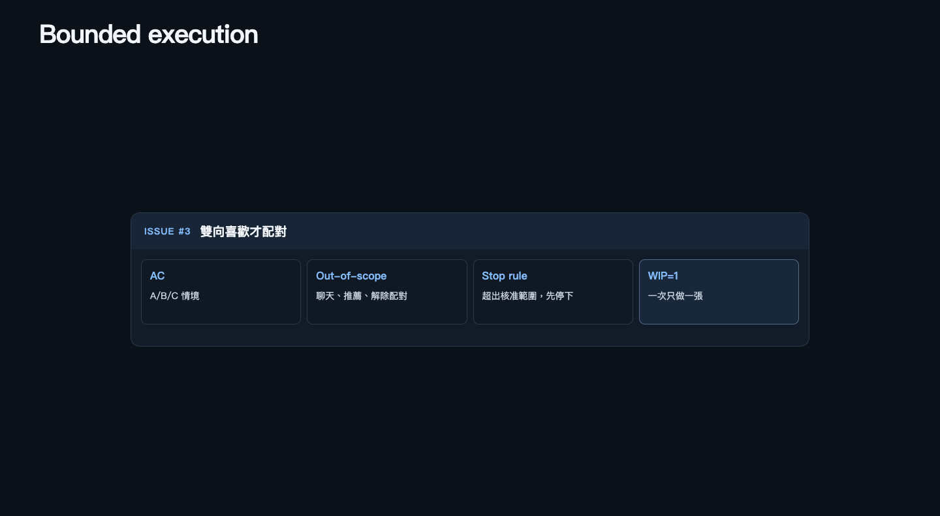
Notes:
Agent 101｜v7｜第 38 頁
此 PPTX 以圖片保留網頁投影片版面；動畫、逐步揭露與按鈕須使用網頁版本。

Slide 39
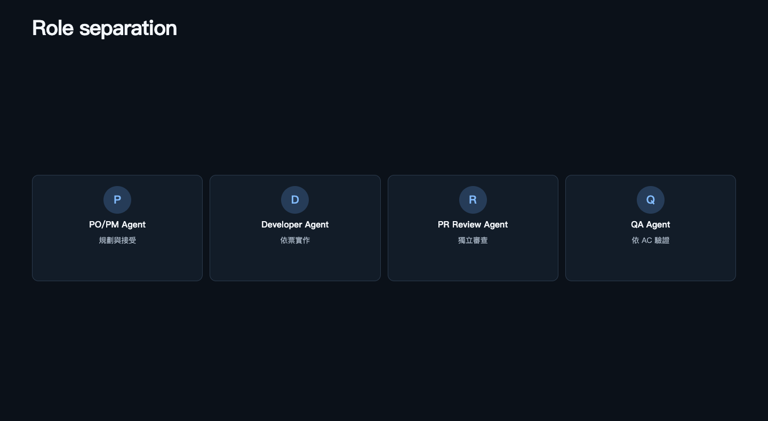
Notes:
Agent 101｜v7｜第 39 頁
此 PPTX 以圖片保留網頁投影片版面；動畫、逐步揭露與按鈕須使用網頁版本。

Slide 40
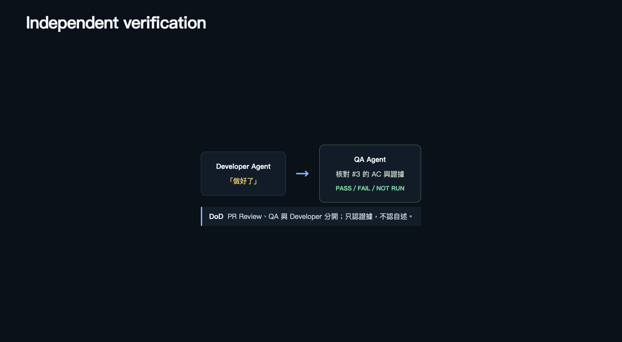
Notes:
Agent 101｜v7｜第 40 頁
此 PPTX 以圖片保留網頁投影片版面；動畫、逐步揭露與按鈕須使用網頁版本。

Slide 41
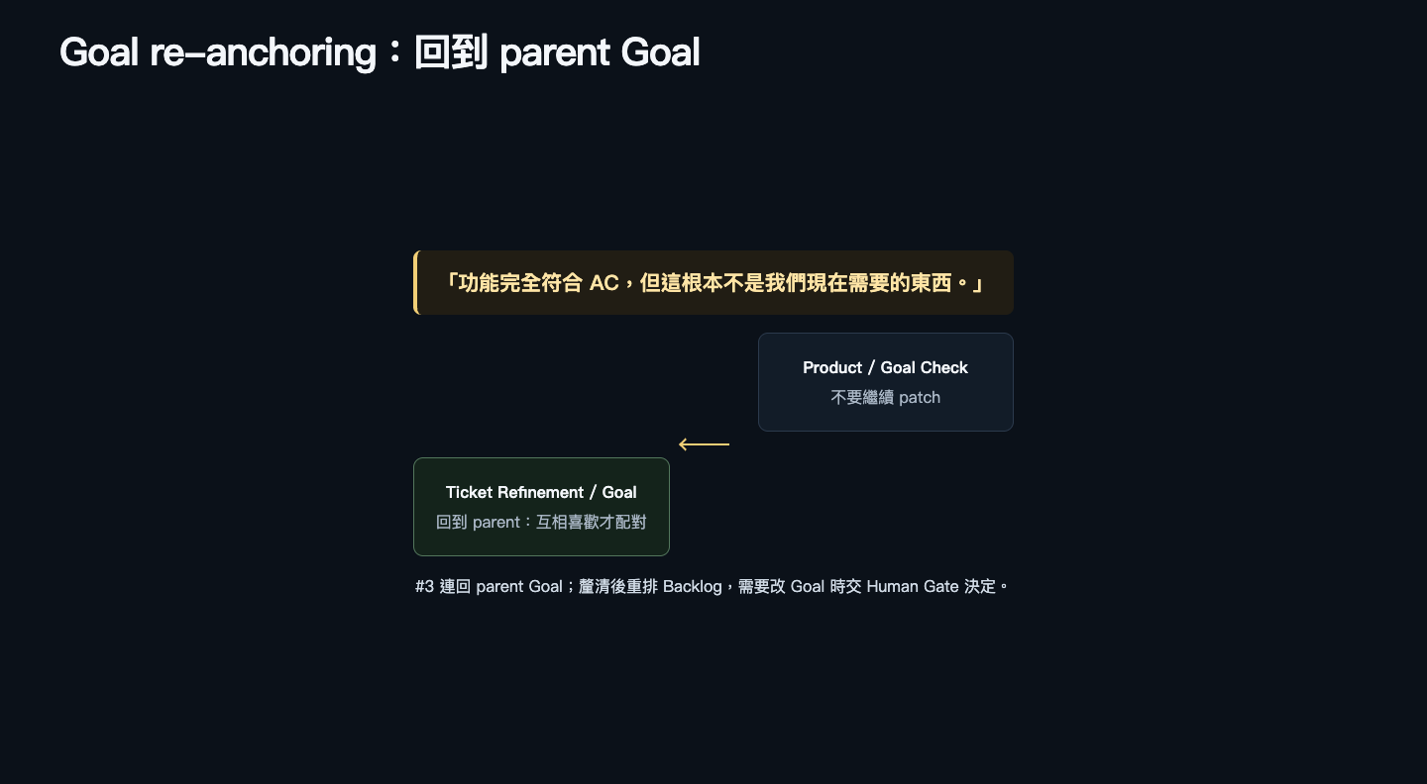
Notes:
Agent 101｜v7｜第 41 頁
此 PPTX 以圖片保留網頁投影片版面；動畫、逐步揭露與按鈕須使用網頁版本。

Slide 42

Notes:
Agent 101｜v7｜第 42 頁
此 PPTX 以圖片保留網頁投影片版面；動畫、逐步揭露與按鈕須使用網頁版本。

Slide 43
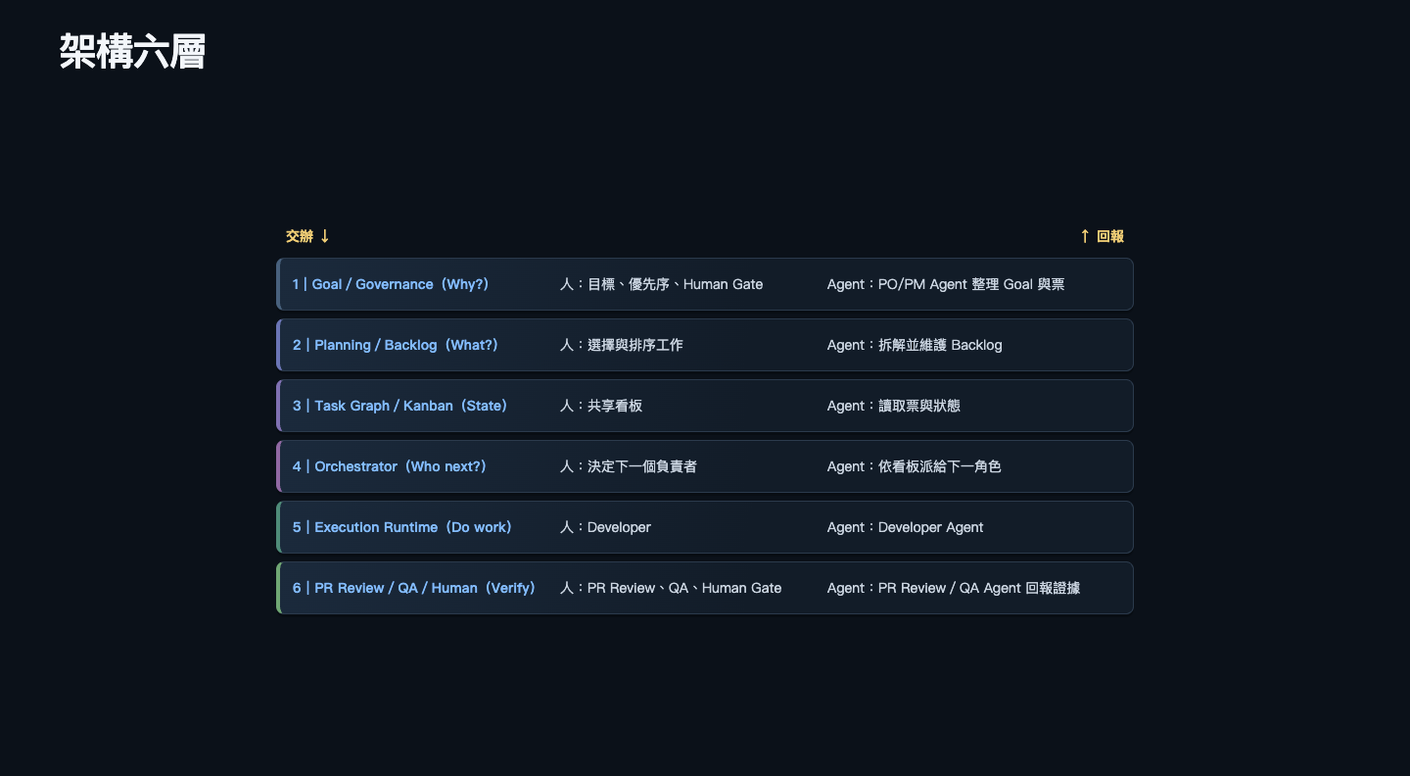
Notes:
Agent 101｜v7｜第 43 頁
此 PPTX 以圖片保留網頁投影片版面；動畫、逐步揭露與按鈕須使用網頁版本。

Slide 44
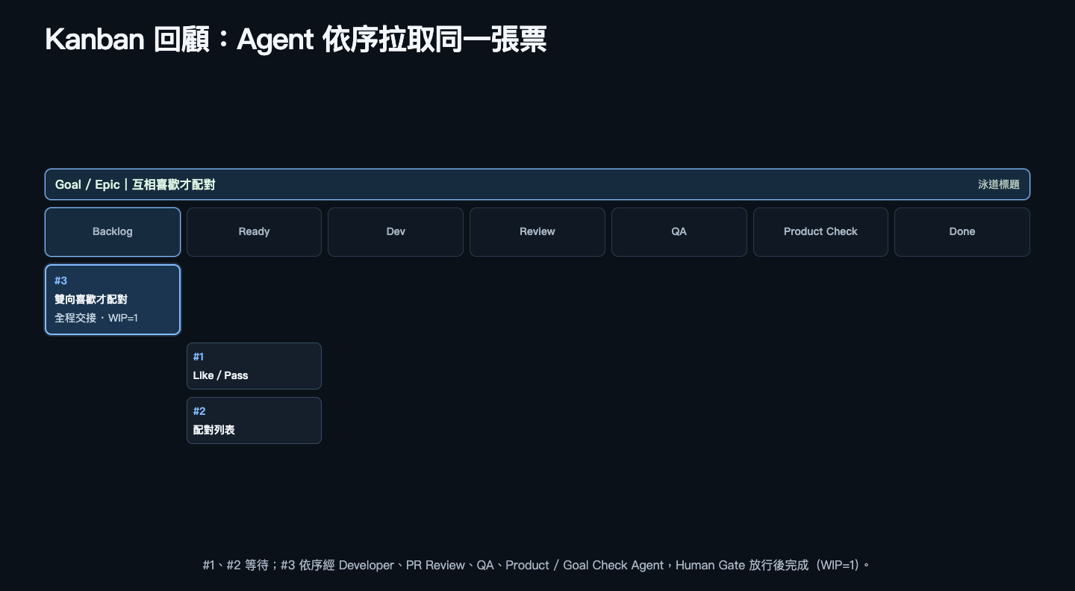
Notes:
Agent 101｜v7｜第 44 頁
此 PPTX 以圖片保留網頁投影片版面；動畫、逐步揭露與按鈕須使用網頁版本。

